Slide 1
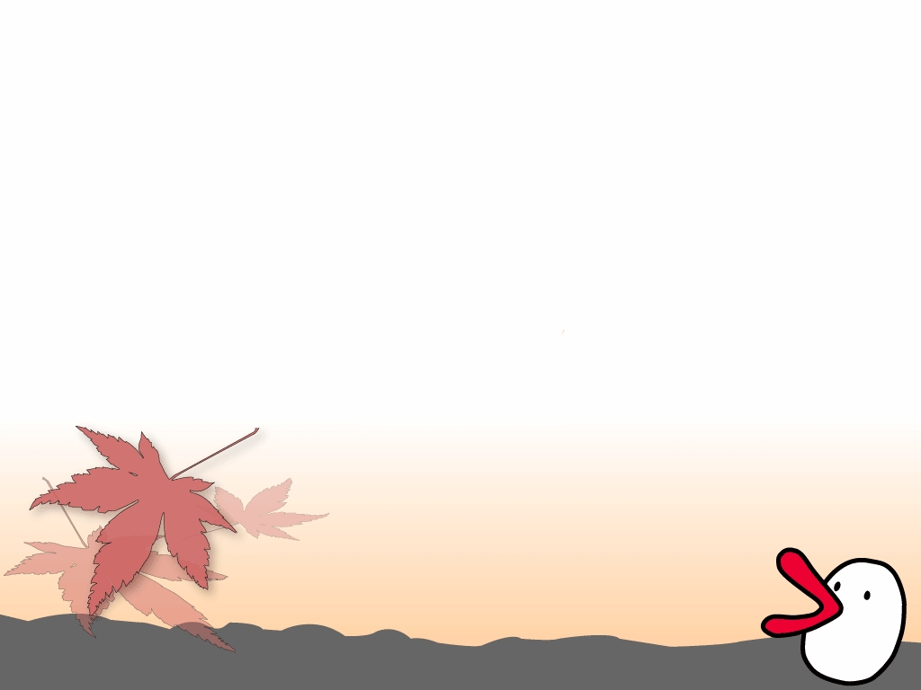


洛阳市英才培训中心
初赛试题一
宋明歌

Slide 2

1.甲、乙、丙、丁四人为希望小学捐书共630册，他们赠书册数之比为：甲︰乙=7︰6，乙︰丙=5︰4，
丙︰丁=3︰2则乙送书（ ）册。
180

Slide 3

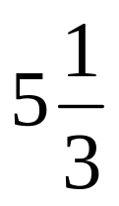
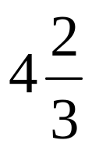


2.从给定的四个整数中任意选出三个，求出它们
的平均数，然后再求出这个均值和余下一个数的
和，这样可以得到四个数：4，6， 和 则原
来给定的四个整数的和为（ ）
火眼金睛
10

Slide 4
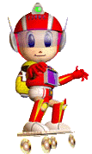
3、两个完全一样的木块，它们的长是宽的两倍。将两木块和桌子搭成图1形状，测得H₁110cm；将两木块和桌子搭成图2的形状，测得H₂为70cm。则木块的周长是（ ）cm。
H₂
H₁

Slide 5
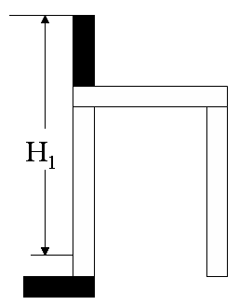
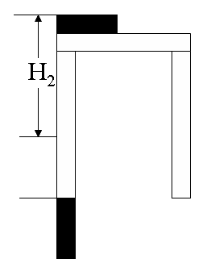
所以木块的周长是
H₁
H₂
120
∵110+2宽=70+2长
∴长-宽=20
∵长=2宽
∴宽=20
∴长=40

Slide 6
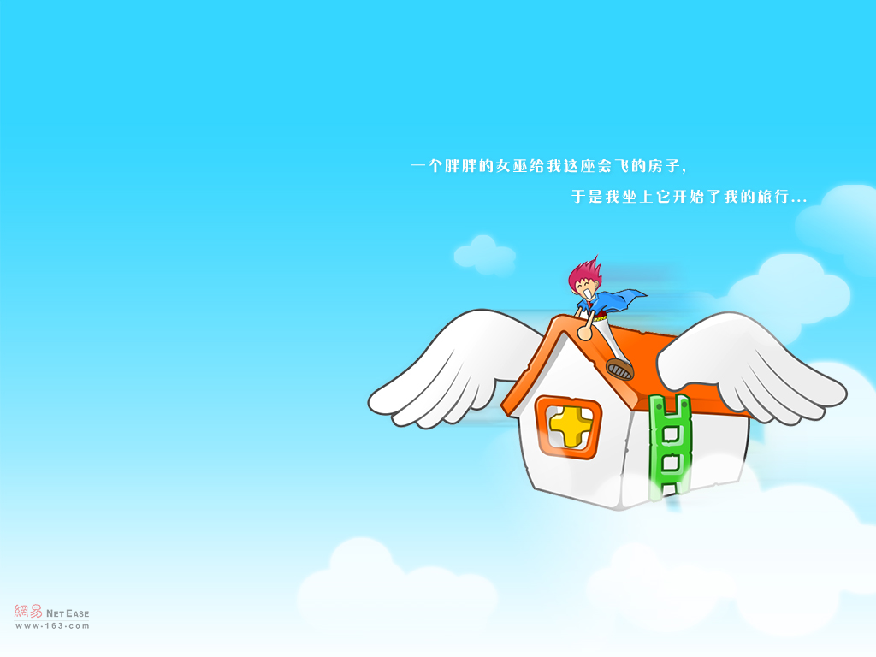
4、小明在做右边的竖式运算时，把被乘数和乘数个位上的数字“6”看成了“9”，经过正确运算后，得到答案比正确答案多375，若按原来的两个数求和，则和应该为（ ）
122
6
×
6

Slide 7

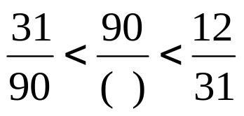
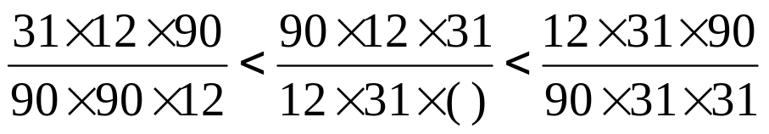
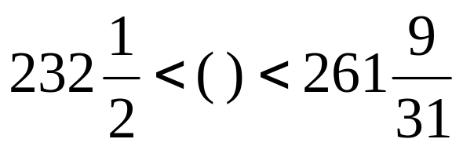
因为
分数比大小，分子相同的分母小的则大。
5、如果
成立，则（ ）
中可以填入的自然数共有（ ）个。
书山有路勤为径
所以，
即
所以，（ ）可填入233到261之间的自然数，共有261-233+1=29个

Slide 8

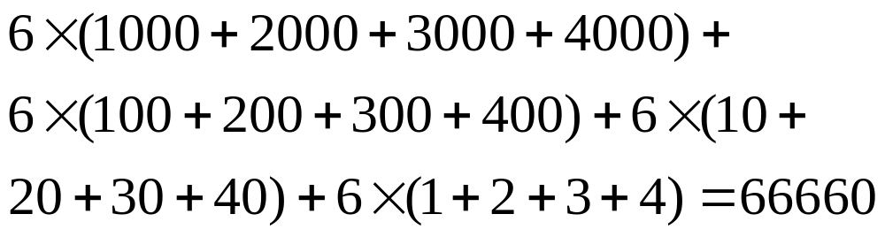
6、仅由1、2、3和4组成的所有四位数的和等于（ ）。
66660
解：“1”在千位、百位、十位和个位上都出现6次，同样数字“2”“3”“4”在千位、百位、十位、和个位上也都出现6次。
总和：

Slide 9



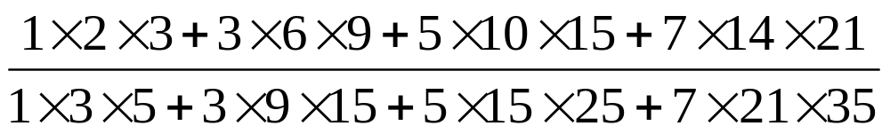
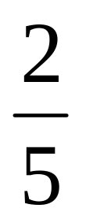

算一算
7、计算

Slide 10

8、A和B两地相距60千米，甲、乙两人都骑自行车从A地同时出发，甲比乙每小时慢4千米，乙到B地后，立即折返，于距B地12千米处和甲迎面相遇，两人相遇后继续前进，甲、乙分别到达A、B两地后即刻折返。如此继续下去，当两人第一次同时回到A地时，两人在A、B之间（不包括A、B两地）迎面相遇的次数是（ ）次。

Slide 11
解：乙比甲在相同时间内多走
(60+12）-(60-12)=24(千米)
乙比甲每小时又快4千米
多走的24千米需要的时间为：24÷4=6（小时）
甲的速度为：（60-12）÷6=8千米/小时
乙的速度为：（60+12）÷6=12千米/小时 甲走一个单程需要时间：60÷8=7.5小时
乙走一个单程需要时间：60÷12=5小时

Slide 12
A
如图所示：
10
15
20
30
甲：7.5小时
乙：5小时
B
7.5
15
5
22.5
25
红线：表示甲的行驶时间轴
绿线：表示乙的行驶时间轴
所以，甲、乙除A、B两点外共迎面相遇了4次。

Slide 13
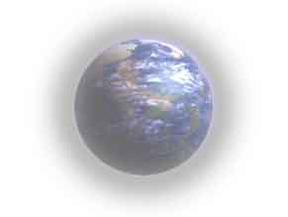
9、甲库房库存大米的总量是乙库房大米总量的2倍。从甲库房运出 a吨大米后，又运进b吨大米，此
时甲库房里存量为238吨；乙库房运出b吨大米后，又运进a吨大米，此时乙库房里存量为122吨。那么甲库房原存有大米（ ）吨，乙库房原存有大米（ ）吨。

Slide 14
解：甲、乙两库大米总和不变
乙库房：（238+122）÷（1+2） =120（吨）
甲库房：120×2=240（吨）

Slide 15

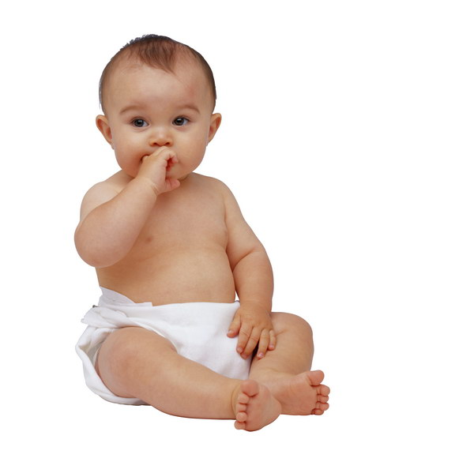
想一想
10、如图所示，4×4的棋盘中，棋子落到其中一格中后，就按照格内标注的要求移动，如“左1”即为向左移动1格，现在要从起点移动到终点（终点已在格内标注），并经过所有格子，则起点应在第（ ）行和第（ ）列。
右1
下2
右1
下1
上1
左1
左1
下2
右2
右2
上2
终点
上1
左1
上2
左1

Slide 16
想一想
右1
下2
右1
下1
右1
下2
右1
下1
上1
左1
左1
下2
上1
左1
左1
下2
右2
右2
上2
终点
右2
右2
上2
终点
上1
左1
上2
左1
上1
左1
上2
左1
起点在第4行第2列

Slide 17

下课

